Slide 1
ИНЖЕНЕРНО-ТЕХНОЛОГИЧЕСКИЙ ИНСТИТУТ
Федеральное государственное бюджетное образовательное учреждение
высшего образования
«Хакасский государственный университет им. Н.Ф. Катанова
Сайт института: http://iti.khsu.ru/
Приемная комиссия ХГУ: http://khsu.ru/abitur/

Slide 2
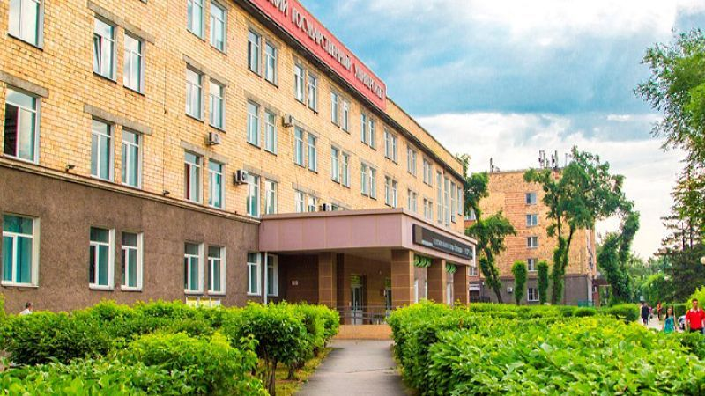
1939 г. - основано первое учреждение высшего профессионального образования в Хакасии – учительский институт. 1994 г. - образование университета им. Н. Ф. Катанова.
ХГУ им. Н. Ф. Катанова
Университет сегодня – это:
более 9,8 тысяч студентов более 1400 преподавателей и сотрудников (из нах: 273 кандидата и 63 доктора наук)
9 институтов 4 колледжа
39 направлений подготовки бакалавриата (очная и заочная форма обучения)
2 специальности
19 направлений подготовки магистратуры
26 направлений подготовки аспирантуры
4 направления подготовки ординатуры
15 учебных корпусов
10 общежитий
5 столовых и 5 буфетов
здравпункт
Сайт института: http://iti.khsu.ru/
Приемная комиссия ХГУ: http://khsu.ru/abitur/

Slide 3
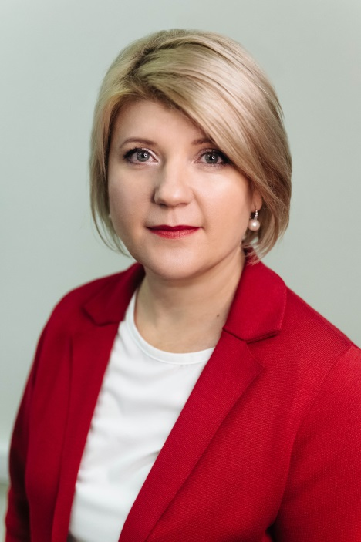
Уважаемые выпускники!
Получить востребованную техническую специальность вы можете в Инженерно-технологическом институте Хакасского государственного университета.
Сегодня нашей стране для развития высокотехнологичной, инновационной экономики нужны, грамотные инженеры, поэтому число бюджетных мест в технических вузах с каждым годом увеличивается. Мы готовим IT-специалистов, строителей, технологов, экологов. Это профессии, которые во многом определяют будущую жизнь нашего общества. Качество обучения в ХГУ доказывается тем, что наши выпускники занимают ответственные должности в государственных и частных организациях в Хакасии и за ее пределами.
Огромное внимание всего педагогического коллектива уделяется не только профессиональной подготовке наших студентов, но и формированию в каждом из них личности, которая была бы ответственна за свои мысли и поступки.
Мы создали все условия для Вашего развития. Легко в учебе не будет, но Вы получите достойные знания, ценный опыт и откроете для себя много новых возможностей.
Директор Инженерно-технологического института
Наталия Эклер

Slide 4
ДИРЕКЦИЯ
ПОЙТИ В ИТИ!
КАФЕДРА ПРОМЫШЛЕННОГО И ГРАЖДАНСКОГО СТРОИТЕЛЬСТВА
КАФЕДРА ПРОГРАММНОГО ОБЕСПЕЧЕНИЯ ВЫЧИСЛИТЕЛЬНОЙ ТЕХНИКИ И АВТОМАТИЗИРОВАННЫХ СИСТЕМ
СТРУКТУРА ИНЖЕНЕРНО-ТЕХНОЛОГИЧЕСКОГО ИНСТИТУТА
КАФЕДРА ИНФОРМАЦИОННЫХ ТЕХНОЛОГИЙ И СИСТЕМ
КАФЕДРА ПРОИЗВОДСТВЕННЫХ ТЕХНОЛОГИЙ И ТЕХНОСФЕРНОЙ БЕЗОПАСНОСТИ
Ресурсный центр подготовки инженерных кадров
Учебно-экспериментальная лаборатория информационных систем

Slide 5
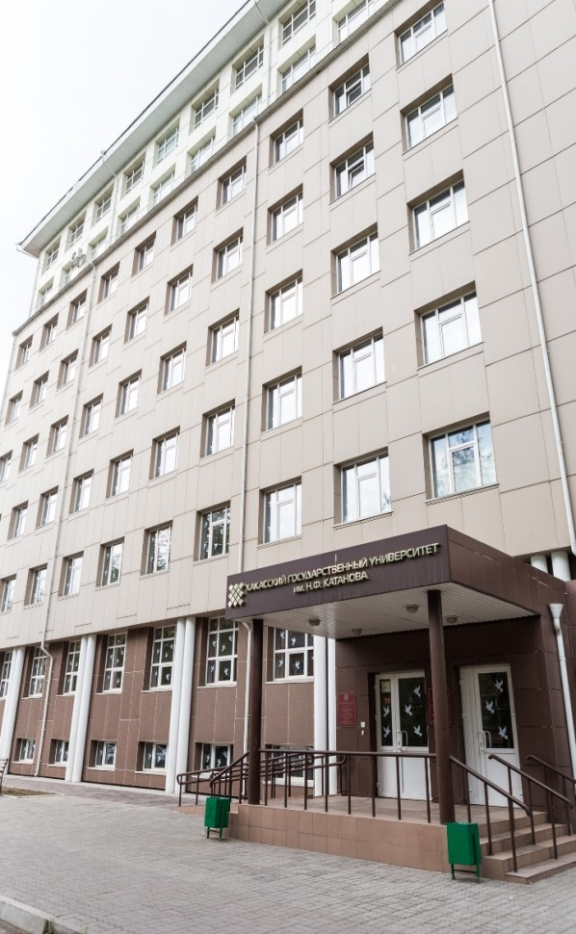
Инженерно-технологический институт
Направления бакалавриата:
08.03.01 Строительство
09.03.01 Информатика и вычислительная техника
09.03.02 Информационные системы и технологии
09.03.03 Прикладная информатика
20.03.01 Техносферная безопасность
29.03.01 Технология изделий легкой промышленности
Направление магистратуры:
09.04.01 Информатика и вычислительная техника
Направление аспирантуры:
09.06.01 Информатика и вычислительная техника

Slide 6
Набор - 2022
Направление подготовки, профиль | Места для поступления |  |  |  | Внутренние вступительные испытания (для выпускников СПО) Мин. балл - 40 | Поступление по ЕГЭ (мин. балл)
 | Контрольные цифры (бюджет) | Особая квота | Целевой прием | Внебюджет (по договору о платных услугах)
08.03.01 Строительство Профиль: промышленное и гражданское строительство | 11 | 2 | 2 | 15 – очно 25 – очно-заочно | Основы строительного дела. Культура речи. Механика или информационные технологии. | 1. Математика (39) 2. Русский язык (40) 3. Физика (39) или Информатика и ИКТ (44)
09.03.01 Информатика и вычислительная техника Профиль: Программное обеспечение средств вычислительной техники | 40 | 5 | 5 | 10 | Алгебра, геометрия и начала анализа. Культура речи. Механика или информационные технологии. | 1. Математика (39) 2. Русский язык (40) 3. Физика (39) или Информатика и ИКТ (44)
09.03.01 Информатика и вычислительная техника Профиль: Анализ данных | 19 | 3 | 3 | 5 | Алгебра, геометрия и начала анализа. Культура речи. Механика или информационные технологии. | 1. Математика (39) 2. Русский язык (40) 3. Физика (39) или Информатика и ИКТ (44)
09.03.02 Информационные системы и технологии Профиль: Искусственные системы и интеллект | 19 | 3 | 3 | 5 | Алгебра, геометрия и начала анализа. Культура речи. Механика или информационные технологии. | 1. Математика (39) 2. Русский язык (40) 3. Физика (39) или Информатика и ИКТ (44)

Slide 7
Набор - 2022
Направление подготовки, профиль | Места для поступления |  |  |  | Внутренние вступительные испытания (для выпускников СПО) Мин. балл - 40 | Поступление по ЕГЭ (мин. балл)
 | Контрольные цифры (бюджет) | Особая квота | Целевой прием | Внебюджет (по договору о платных услугах)
09.03.02 Информационные системы и технологии Профиль: Прикладная информатика в дизайне | 20 | 3 | 2 | 5 | Алгебра, геометрия и начала анализа. Культура речи. Механика или информационные технологии. | 1. Математика (39) 2. Русский язык (40) 3. Физика (39) или Информатика и ИКТ (44)
09.03.02 Информационные системы и технологии Профиль: Прикладная информатика в цифровой экономике | 19 | 3 | 3 | 5 | Алгебра, геометрия и начала анализа. Культура речи. Механика или информационные технологии. | 1. Математика (39) 2. Русский язык (40) 3. Физика (39) или Информатика и ИКТ (44)
20.03.01 Техносферная безопасность Профиль: Экологическая безопасность и охрана труда | 16 | 3 | 2 | 4 | Основы экологии и природопользования. Культура речи. Безопасность жизнедеятельности. | 1. Математика (39) 2. Русский язык (40) 3. Физика (39) или Химия (39)
29.03.01 Технология изделий легкой промышленности Профиль: Дизайн, конструирование и технология швейных изделий | 14 | 2 | 2 | 7 | Технология швейных изделий. Культура речи. Материаловедение или художественное проектирование. | 1. Математика (39) 2. Русский язык (40) 3. Физика (39) или Химия (39)

Slide 8
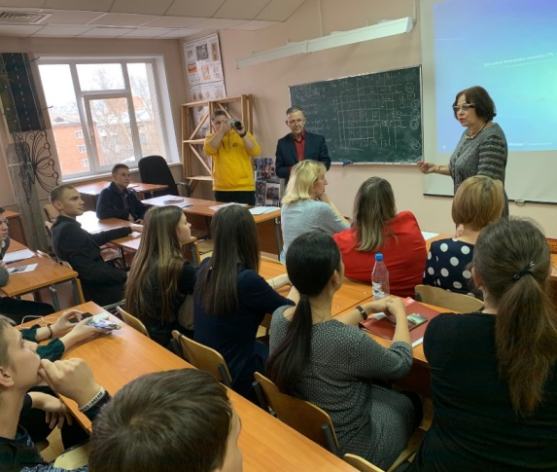
08.03.01 Строительство
«Промышленное и гражданское строительство»
Квалификация – бакалавр
Срок обучения - 4 года
Промышленное и гражданское строительство (ПГС) – это универсальный профиль подготовки строителей, который предполагает наличие у специалистов большого спектра фундаментальных знаний и практических навыков.
Выпускники этого профиля имеют самые широкие возможности построения карьеры в области разработки проектно-сметной документации, возведения и эксплуатации всех видов зданий и сооружений.
План приема на 2022-2023 уч.г.:
Форма обучения – очная
бюджетных – 15 мест
внебюджетных – 15 мест
Форма обучения – очно-заочная
внебюджетных – 25 мест

Slide 9
09.03.01 Направление: Информатика и вычислительная техника Профиль «Программное обеспечение средств вычислительной техники и автоматизированных систем»
Квалификация – бакалавр
Срок обучения - 4 года
Форма обучения – очная
Обучение по программе включает изучение проектирования программного обеспечения вычислительных машин, комплексов, систем и сетей.
Профессиональные задачи:
Проектно-конструкторская деятельность: сбор и анализ исходных данных для проектирования; проектирование программных и аппаратных средств; разработка и оформление проектной и рабочей технической документации.
Проектно-технологическая деятельность: применение современных инструментальных средств при разработке программного обеспечения; применение Web-технологий при реализации удаленного доступа в системах , участие в работах по автоматизации технологических процессов.
План приема на 2022-2023 уч.г.:
бюджетных – 50 мест
внебюджетных – 10 мест

Slide 10
09.03.01 Направление: Информатика и вычислительная техника Профиль: «Анализ данных»
Квалификация – бакалавр
Срок обучения - 4 года
Форма обучения – очная
Программа включает изучение современных концепций и методов анализа больших данных с целью выявления закономерностей и зависимостей с последующим прогнозированием тенденций развития.
Профессиональные задачи:
разработка и применение методов извлечения, анализа и обработки информации
извлечение информации и знаний из неструктурированных источников
выполнение интеллектуального анализа больших данных
построение описательных и прогнозных аналитических моделей с использованием современных инструментов интеллектуального анализа данных
составление аналитических обзоров и справок, подготовка управленческих решений
проведение работ по инсталляции программного обеспечения информационных систем и загрузке данных
План приема на 2022-2023 уч.г.:
бюджетных – 25 мест
внебюджетных – 5 мест

Slide 11
09.03.02 Направление : Информационные системы и технологии Профиль: «Искусственные системы и интеллект»
Квалификация – бакалавр
Срок обучения - 4 года
Форма обучения – очная
Подготовка высококвалифицированных специалистов в области информационных технологий и искусственного интеллекта.
Профессиональные задачи:
применение ИИ в государственном управлении, здравоохранении, безопасности, транспорте, промышленности, коммерции, творчестве, науке, образовании
работа с системами автоматизации управления (АСУ)
проектирование локальных информационных вычислительных сетей и открытых систем
проектирование структур и обработка данных и знаний, защита информации
управление проектами, логистика, виртуальные организационные структуры
модели и системы электронного документооборота.
План приема на 2022-2023 уч.г.:
бюджетных – 25 мест
внебюджетных – 5 мест

Slide 12
09.03.03 Направление: Прикладная информатика Профиль «Прикладная информатика в дизайне»
Квалификация – бакалавр
Срок обучения - 4 года
Форма обучения – очная
Изучаются технические и творческие дисциплины, направленные на освоение базовых приемов дизайнерского мышления, приобретение навыков по использованию инструментария для реализации дизайн–проекта.
Профессиональные задачи:
работа с компьютерной графикой и анимацией
выполнение графического дизайна различных продуктов, в т. ч. цифровых
3D моделирование и дизайн пространственной среды
интерактивный дизайн
гейм-дизайн
маркетинг цифровых продуктов.
План приема на 2022-2023 уч.г.:
бюджетных – 25 мест
внебюджетных – 5 мест

Slide 13
09.03.03 Направление : Прикладная информатика Профиль: «Прикладная информатика в цифровой экономике»
Квалификация – бакалавр
Срок обучения - 4 года
Форма обучения – очная
В современной инновационной экономике с постоянным ростом уровня информатизации, прикладная информатика – одна из самых востребованных профессий.
В процессе подготовки студенты приобретают знания и практические навыки эффективного решения экономических задач с применением современных информационных технологий и систем.
Профессиональные задачи:
разработки экономической модели предметной области
обеспечение безопасности и надежности системы
выполнение анализа хозяйственной деятельности
менеджмент и маркетинг
работа с аппаратно-программным обеспечением.
План приема на 2022-2023 уч.г.:
бюджетных – 25 мест
внебюджетных – 5 мест

Slide 14
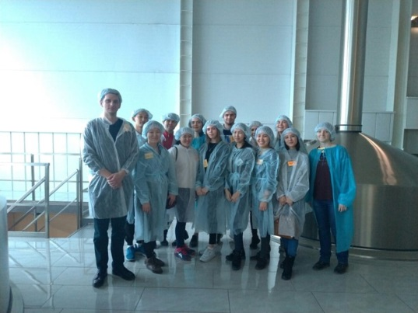
20.03.01 Направление : Техносферная безопасность Профиль: «Экологическая безопасность и охрана труда»
Квалификация – бакалавр
Срок обучения - 4 года
Форма обучения – очная
Профиль подготовки обеспечивает подготовку специалистов в области экологической безопасности технических объектов, снижения техногенных рисков и охраны труда в условиях производства, обеспечение экологической безопасности жизни городов.
Профессиональные задачи:
работа с техническими средствами мониторинга и защиты окружающей среды
прогнозирование экологических последствий загрязнения окружающей среды промышленными и бытовыми отходами
выбор оптимальных биотехнических методов и технологий защиты окружающей среды
разработка перечня мероприятий по охране окружающей среды в составе проектной документации
разработка программ производственного экологического контроля.
План приема на 2022-2023 уч.г.:
бюджетных – 21 место
внебюджетных – 4 места

Slide 15
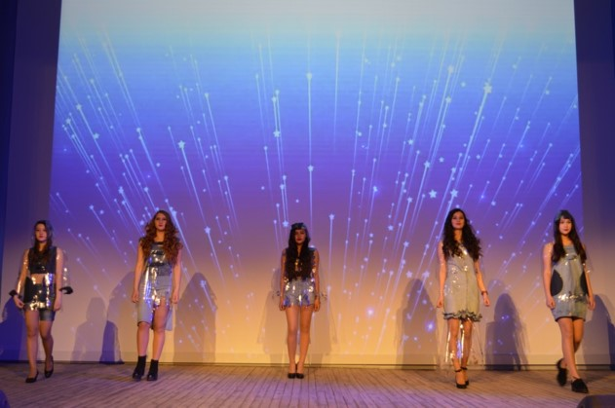
29.03.01 Направление : Технология изделий легкой промышленности Профиль: «Дизайн, конструирование и технология швейных изделий»
Квалификация – бакалавр
Срок обучения - 4 года
Форма обучения – очная
В ходе обучения изучается весь производственный цикл: разработка изделия, подбор материалов и расчет их количества, выбор фурнитуры, выбор оборудования, контроль качества сырья, контроль технологического процесса, контроль выходного качества.
Профессиональные задачи:
моделирование швейных изделий
конструирование швейных изделий
подготовка и организация технологических процессов на швейном производстве
организация работы специализированного подразделения швейного производства и управление ею
выполнение работ по одной или нескольким профессиям рабочих, должностям служащих.
План приема на 2022-2023 уч.г.:
бюджетных – 21 место
внебюджетных – 4 места

Slide 16
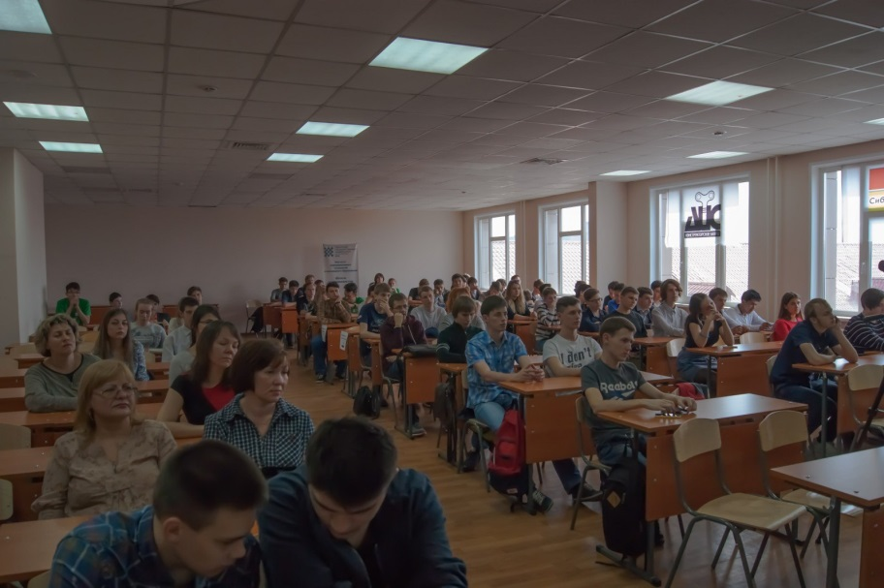
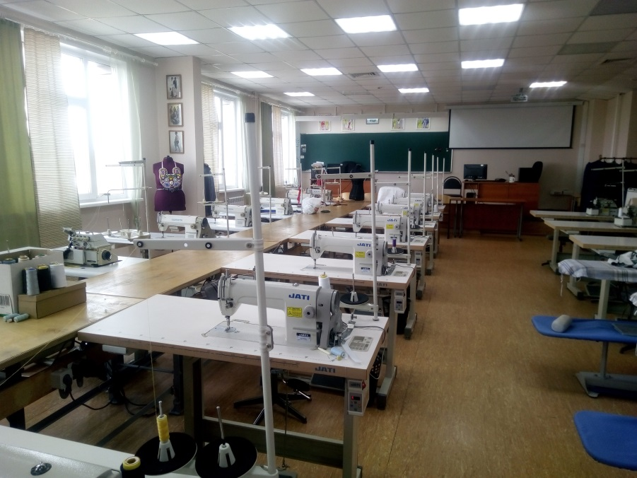
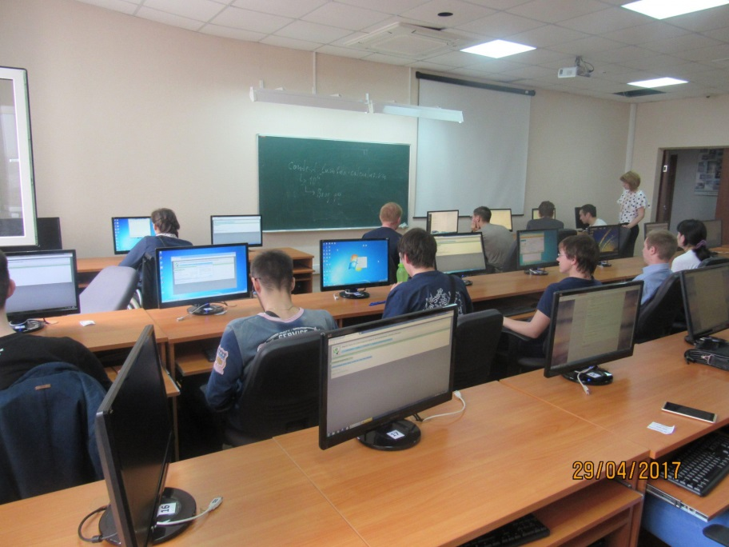
Учебные, лабораторные и лекционные аудитории ИТИ

Slide 17
Социальная поддержка студентов
Государственная академическая стипендия
Государственная социальная стипендия
Материальная помощь - по личному заявлению
Социальная поддержка - по личному заявлению
За значимые достижения в учебе, науке, общественной жизни:
Стипендия Президента Российской Федерации
Стипендия Правительства Российской Федерации
Стипендия Главы Республики Хакасия
Стипендия Главы города Абакана

Slide 18
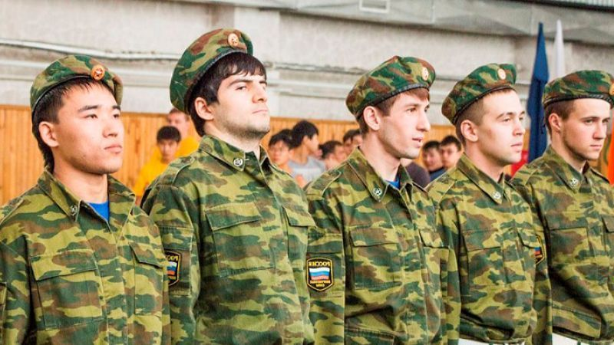
Военный учебный центр
Студенты ХГУ, могут во время обучения в университете получить военную специальность
С 1 сентября 2019 года военная кафедра Военно-инженерного института СФУ обучает студентов Хакасского госуниверситета, прошедших конкурсный отбор.
Программа рассчитана на будущих сержантов или рядовых запаса.
В армию выпускников кафедры призывать не будут, но они при желании смогут попасть туда, подписав по своей инициативе контракт с Минобороны.
В случае призыва в армию, бюджетные места обучения закрепляются за призывниками на период службы.

Slide 19
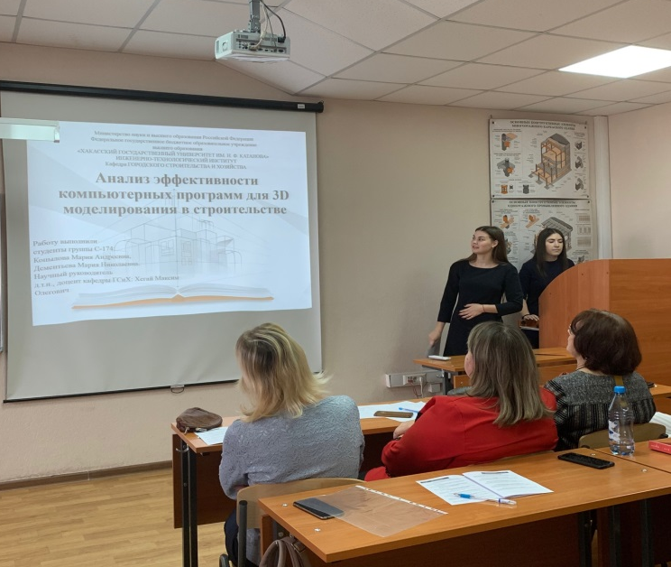
Научная деятельность студентов ИТИ
Студенческие научные объединения :
Научное объединение обучающихся кафедры ПОВТиАС;
Студенческий театр «Вектор моды», научный руководитель – Карцева И.В. (кафедра ПТиТБ);
Союз молодых дизайнеров, научный руководитель Вшивцева Т.П. (кафедра ПТиТБ).

Slide 20
Сроки приема - 2022
20 июня - начало приема заявлений
14 июля – окончание приема заявлений от поступающих по вступительным испытаниям вуза
25 июля - окончание приема заявлений от поступающих по результатам ЕГЭ
28 июля – завершение приема согласий на зачисление (приоритетный этап)
3 августа - завершение приема согласий на зачисление (основной этап)
30 июля – приказ о зачислении (приоритетный этап)
9 августа - приказ о зачислении (основной этап)

Slide 21
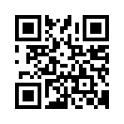
Сайт Инженерно-технологического института: http://iti.khsu.ru/ Приемная комиссия ХГУ им. Н. Ф. Катанова: http://khsu.ru/abitur/
Приём 2022

Slide 22
Спасибо за внимание!
Сайт института: http://iti.khsu.ru/
Приемная комиссия ХГУ: http://khsu.ru/abitur/

